Slide 1
Stock del Recreo
MakinApp
Sebastián Alarcón - Israel Díaz -
Cristian Ordoñez - Fernando Reyes

Slide 2
Hora del Recreo
Juguetería
Encargado: César Rivera
Trabaja junto a vendedores esporádicos, o de temporada.

Slide 3
Situación actual
La juguetería no posee software de inventarios.
Sólo se posee un archivo excel con la información.
Algunos productos no poseen código, por lo que es difícil identificarlos y mantener su inventario.

Slide 4
Solución planteada
Nombre del software: “Stock del Recreo”.
Funcionalidades:
Gestión de productos.
Gestión de proveedores.
Gestión de estadísticas.

Slide 5
Requisitos Funcionales
El sistema deberá permitir crear, modificar, visualizar y eliminar productos.
Para cada producto, deberán registrarse los siguientes datos: Código (CUP o CPP), Nombre, Categoría o palabra clave, Descripción, Precio unitario.
El sistema deberá entregar un inventario de los productos, detallando las unidades disponibles.

Slide 6
Requisitos Funcionales
Los usuarios tendrán roles, los cuales facilitarán distintos niveles de acceso dentro del sistema.
Cada producto deberá tener una lista de proveedores asociada.
El sistema deberá permitir crear, modificar, visualizar y eliminar proveedores.
Para cada proveedor, deberán registrarse los siguientes datos: Empresa, encargado, RUT empresa, teléfono, correo electrónico.
El sistema deberá entregar estadísticas de las ventas de los productos.
Notes:
productos más vendidos,temporadas de mayor venta, etc

Slide 7
Requisitos no Funcionales
Se encriptará la contraseña de usuario.
Se va a trabajar vía Web.
El tiempo de espera del sistema será menor a 4 segundos.
La interfaz del sistema será intuitivo.

Slide 8
Clasificación de los productos por categorías
Juegos de Mesa
Cartas
Puzzles
Coleccionables
Didácticos
Magia
Circo
Exterior
Otros

Slide 9
Metodología de trabajo
Arquitectura: Web
Patrón de Diseño de Arquitectura: MVC
Frameworks: Laravel, Bootstrap
Paradigma de programación:POO
Lenguaje: PHP, HTML, CSS, JS
SGBD: MySQL
Metodología de desarrollo de software: Prototipado Incremental
Notes:
Razones de uso de los frameworks elegidos: son frameworks populares, facilitan bastante el trabajo, hay bastante documentación tanto en libros como en internet, tutoriales y foros de conversación de estos frameworks, son frameworks estables, a diferencia de Angular y similares que cambian cada año y gran parte de la documentación de la versión anterior ya no es útil para la actual.
Se utiliza MySQL puesto que es el SGBD en la cual el equipo tiene mayor experiencia.

Slide 10
Diagrama de Proceso actual

Slide 11
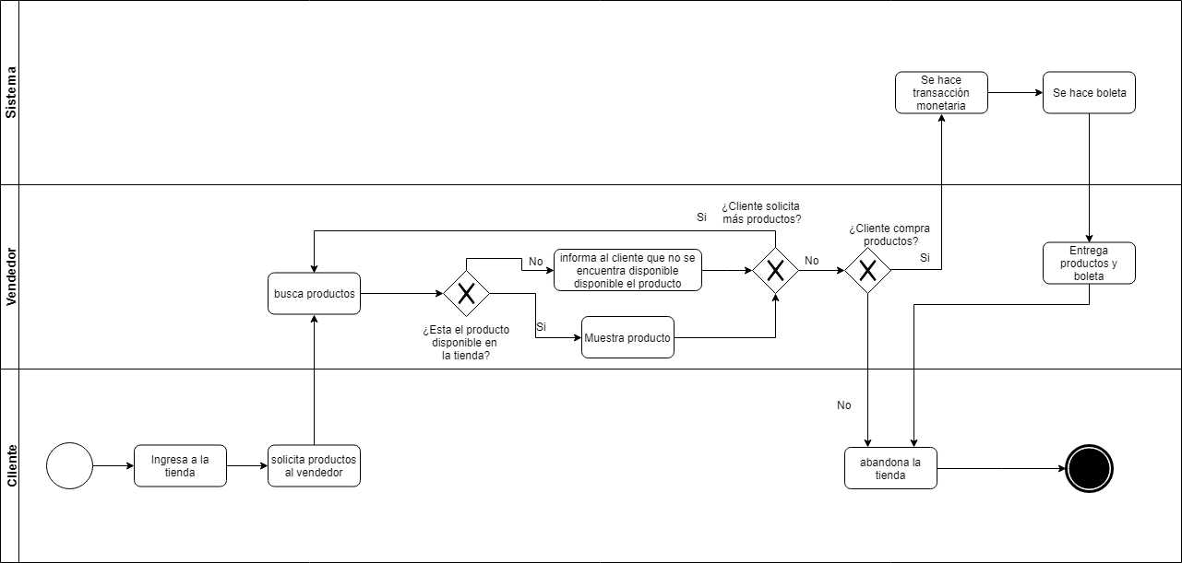

Slide 12
Modelo Conceptual

Slide 13
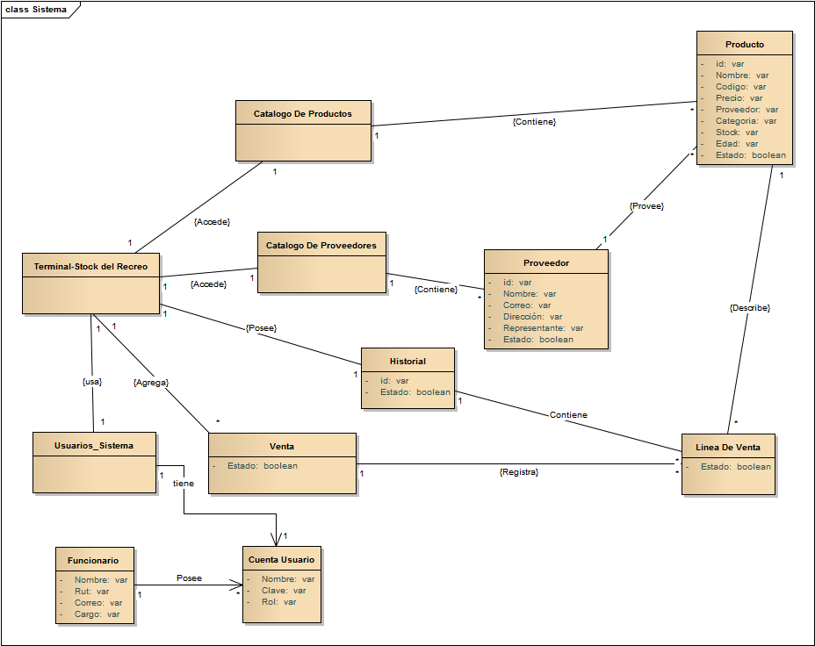

Slide 14
Análisis

Slide 15
Gestión de Productos
Caso de uso de mayor énfasis: Vender producto.

Slide 16
Análisis del caso de uso
Caso de uso
Actores: Vendedor, cliente
Propósito: concretar una venta
Resumen: Llega un cliente a la tienda a concretar una compra.

Slide 17
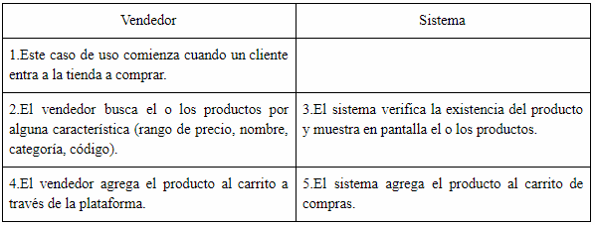
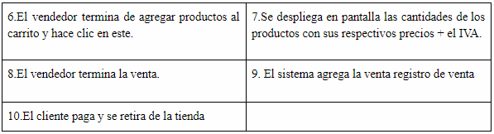
Curso normal de los eventos

Slide 18
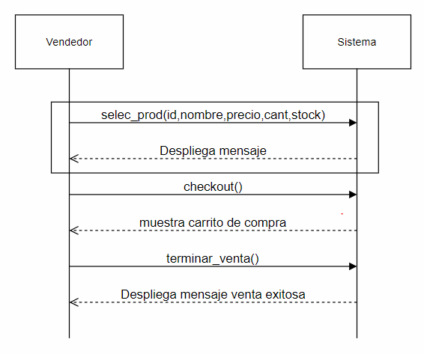
Diagrama de Secuencia

Slide 19
Contratos
Nombre: selec_prod(id,nombre,precio,cant,stock)
Responsabilidades: Agregar productos al carrito de compras.
Precondiciones: Debe haber productos con stock en el sistema.
Post-condiciones:
Se creó la instancia Linea_de_Venta.
Se asoció la instancia Linea_de_Venta con a la instancia Venta.
Se asoció la instancia Linea_de_Venta con la instancia Producto.
Se modificó la variable temporal stock del Producto.

Slide 20
Nombre: checkout()
Responsabilidades: Desplegar un resumen de la compra.
Precondiciones: Que se hayan seleccionado los productos.
Post-condiciones:
Se modificó Linea_de_Venta.estado a verdadero y se muestra el resumen.

Slide 21
Nombre: terminar_venta()
Responsabilidades: Generar un registro de la venta y reducir stock asociado a los productos vendidos.
Precondiciones: Que exista una venta inconclusa.
Post-condiciones:
Se agregó un registro en Linea_de_Venta.
Se asoció la instancia Linea_de_Venta con la instancia Historial
Se modificó Producto.Stock.

Slide 22
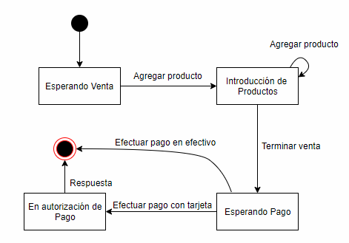
Diagrama de estado

Slide 23
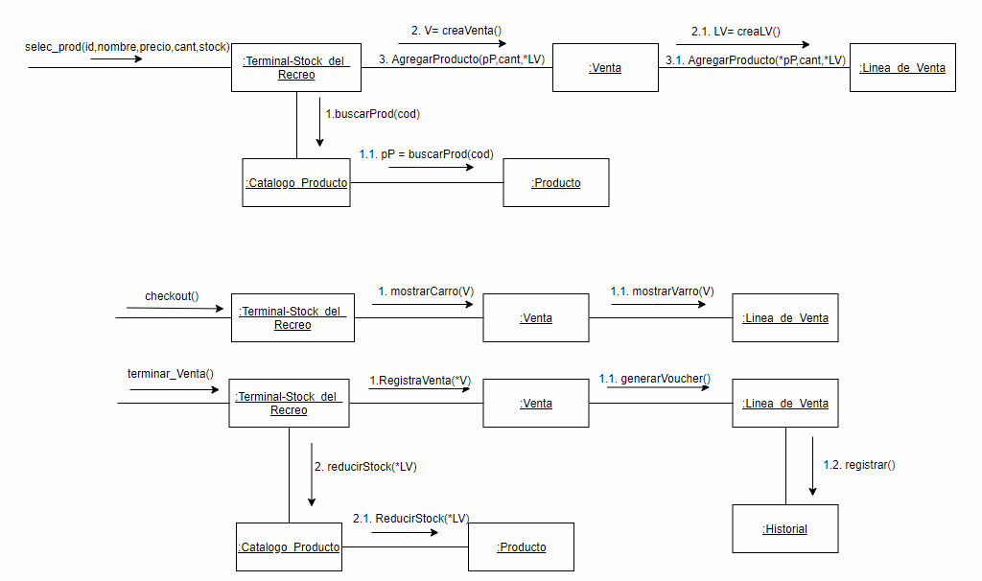
Diagrama de colaboración

Slide 24
Diagrama de clase

Slide 25
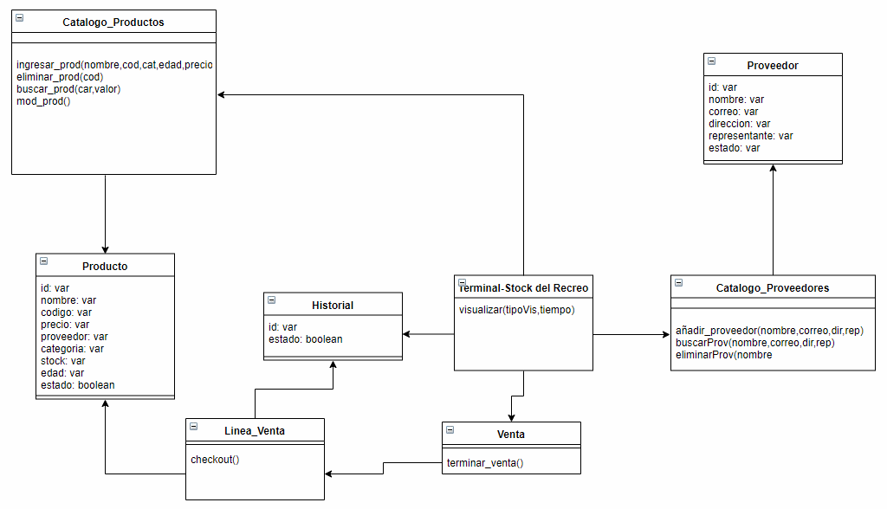

Slide 26
Implementación Stock del Recreo

Slide 27
Estimación

Slide 28
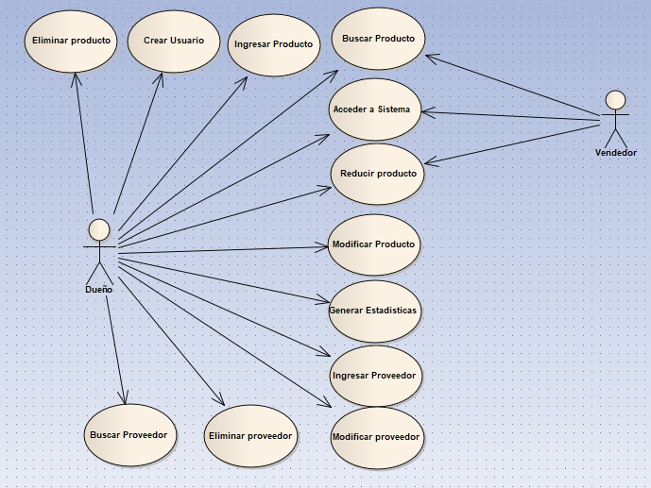
Notes:
CASOS DE USO Enterprise Architect

Slide 29
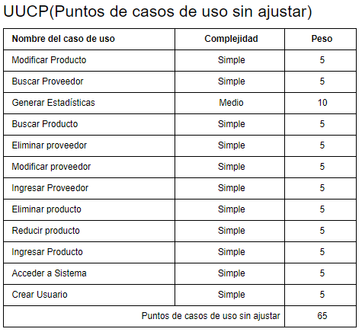
Notes:
Capturas de pantalla de software Enterprise Architect

Slide 30
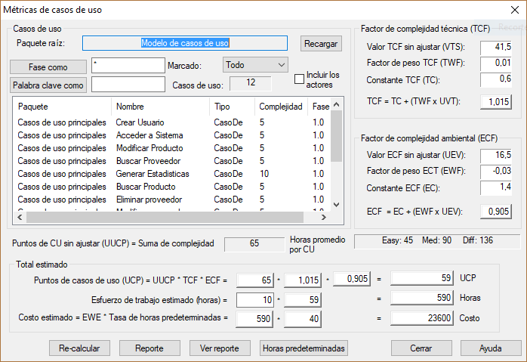
Notes:
Capturas de pantalla de software Enterprise Architect

Slide 31
Esfuerzo(Horas)= 590 hrs
Staff= 4 personas
Horas de trabajo por semana= 12~ 14 hrs
Tiempo Estimado= ( 590 / 4 ) / 14 =11 semanas
Notes:
Esfuerzo (Horas)=500 hrs, calculado por software Enterprise Architect
60 horas extra aprendiendo a utilizar los frameworks seleccionados, no consideradas en el tiempo de la estimación

Slide 32
Carta Gantt

Slide 33
